Slide 1



ПОлтавець Віталій
група: 141-с
UNIT FACTORY
October 2016

Slide 2
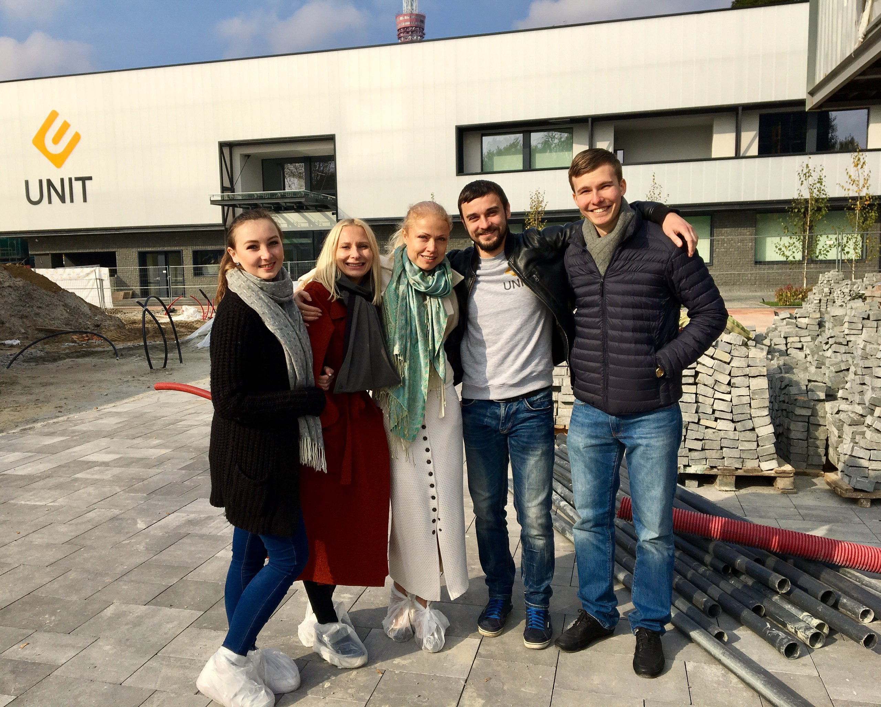
UNIT Factory (Ukrainian National IT Factory) — єдиний в Україні навчальний заклад, що працює за стандартами інноваційної французької Школи 42. Тут навчають програмувати, працювати в команді та знаходити неординарні рішення.

Slide 3
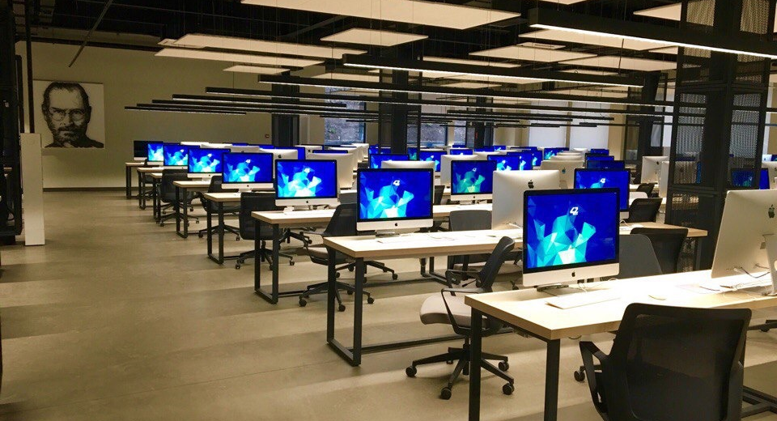
unit factory відкрита як для випускників і студентів, так і для тих, хто вже працює, але хоче змінити професію. навчання безкоштовне для всіх учнів.
Наша мета - выявити найбільш обдарованих і цілеспрямованих студентів, які можуть стати професіоналами високого рівня. в процесі відбору не враховуються академічні критерії. Наявність навичок програмування також не має вирішальної ролі. як вказує досвід школи 42. ті студенти. які ніколи не розробляли програмного забезпечення, але мають високий потенціал. швидко наздоганяють тих, хто вже знайомий із роботою програміста.
Хто може вступити?

Slide 4
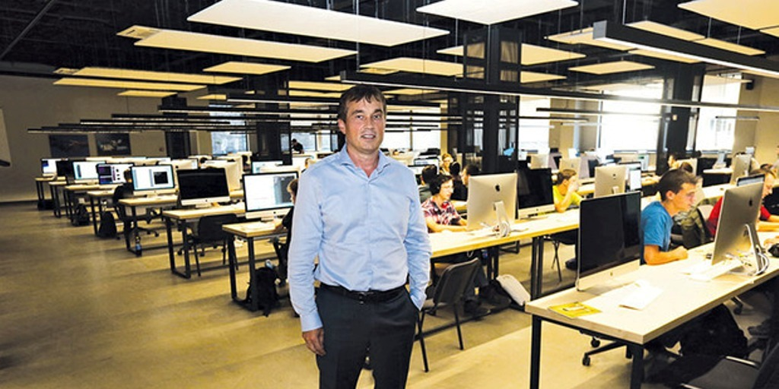
UNIT Factory — неприбуткова організація. Це спільний проект Фонду Василя Хмельницького K.Fund і французької Школи 42, реалізований за підтримки громадської організації «Освіторія». Місія UNIT Factory — сприяти інноваційному розвитку України, беручи участь у підготовці талановитих IТ-кадрів.
Навчання є безкоштовним для всіх учнів за умови подальшої роботи в Україні протягом трьох років.
Перед випускниками відкриється чимало можливостей. У першу чергу, звичайно, — працювати у сфері IТ. Також ми прагнемо до того, щоб наші випускники замислювалися про те, щоб стати підприємцем і створювати нові продукти або послуги, використовуючи свої знання.
Повний цикл навчання в UNIT Factory триває до трьох років.
Чому навчання безкоштовне?

Slide 5
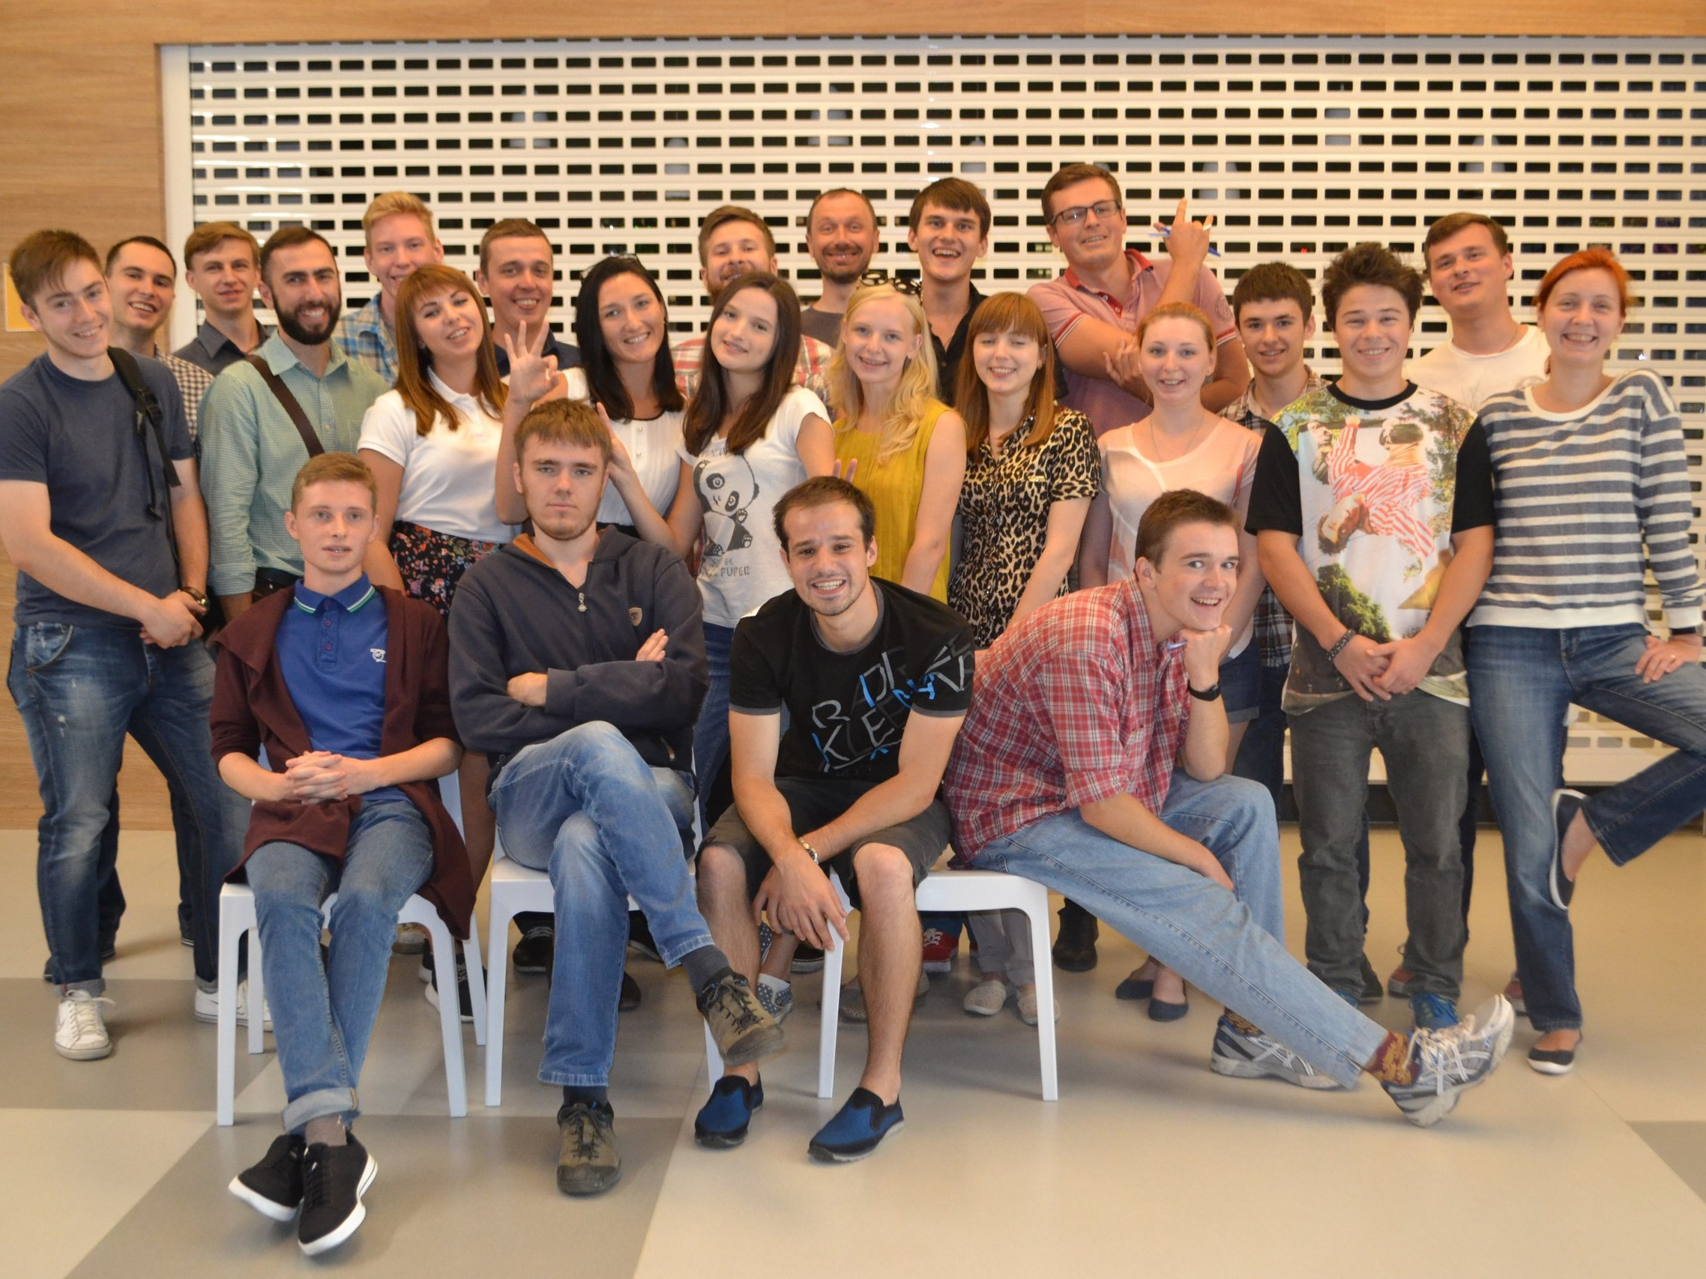
UNIT Factory використовує інноваційний метод навчання Peer-to-Peer (P2P), випробуваний у французькій Школі 42. У його основі лежить колективне навчання, що допомагає розкрити творчі здібності студентів під час роботи над проектами. Система базується на гейміфікації, тобто підходах, характерних для комп'ютерних рольових ігор. Отримання знань і здача проектів супроводжуються «прокачуванням» навичок, отриманням нових рівнів, досвіду та відкриттям досягнень.

Slide 6
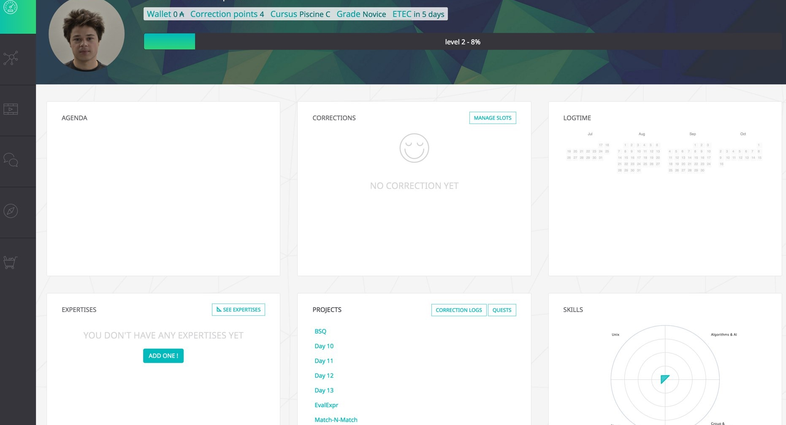
З 28.11.2016 року по 15.01.2017 року ­ необхідно досягти мінімум 1 рівня.
З 8.11.2016 року по 01.11.2017 року ­ необхідно досягти мінімум 7 рівня і завершити проект "C Exam ­ Beginner”
З 01.11.2017 року по 01.11.2018 року ­ необхідно досягти мінімум 14 рівня і завершити проект "First Internship”
З 01.11.2018 року по 01.11.2019 року ­ необхідно досягти мінімум 16 рівня і завершити проект "Final Internship" або досягти мінімум 18 рівня
З 01.11.2019 року по 01.11.2020 року ­ необхідно досягти мінімум 21 рівня і завершити проект "Final Internship"
гейміфікації та терміни

Slide 7
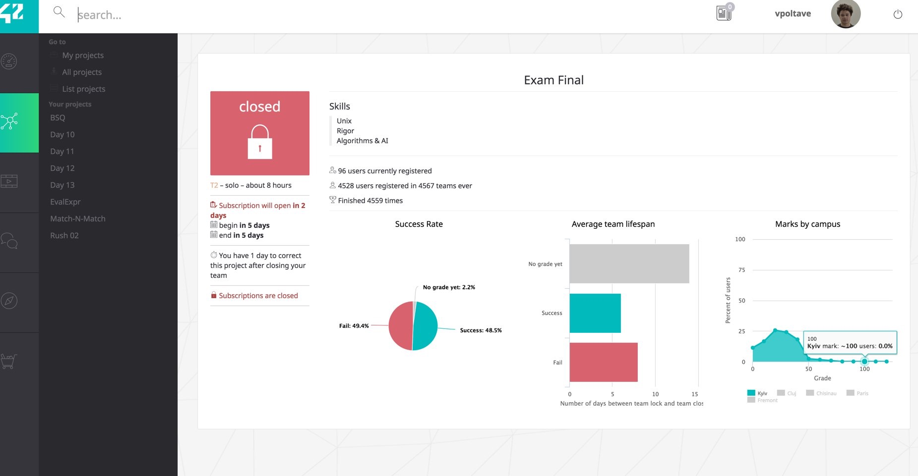
Кожний ранок треба реєструватися на проект(З 8:42 am - 11:42 pm)
кожну п’ятницю проходить екзамен
на вихідних проводяться командні проекти
кожні завдання дають свій розвиток у дерево знань
завдання перевіряються програмою moullinex
для отримання балів за проект, ти повинен його ‘3’ рази захистити іншим учням.
фотографія навчального дня

Slide 8
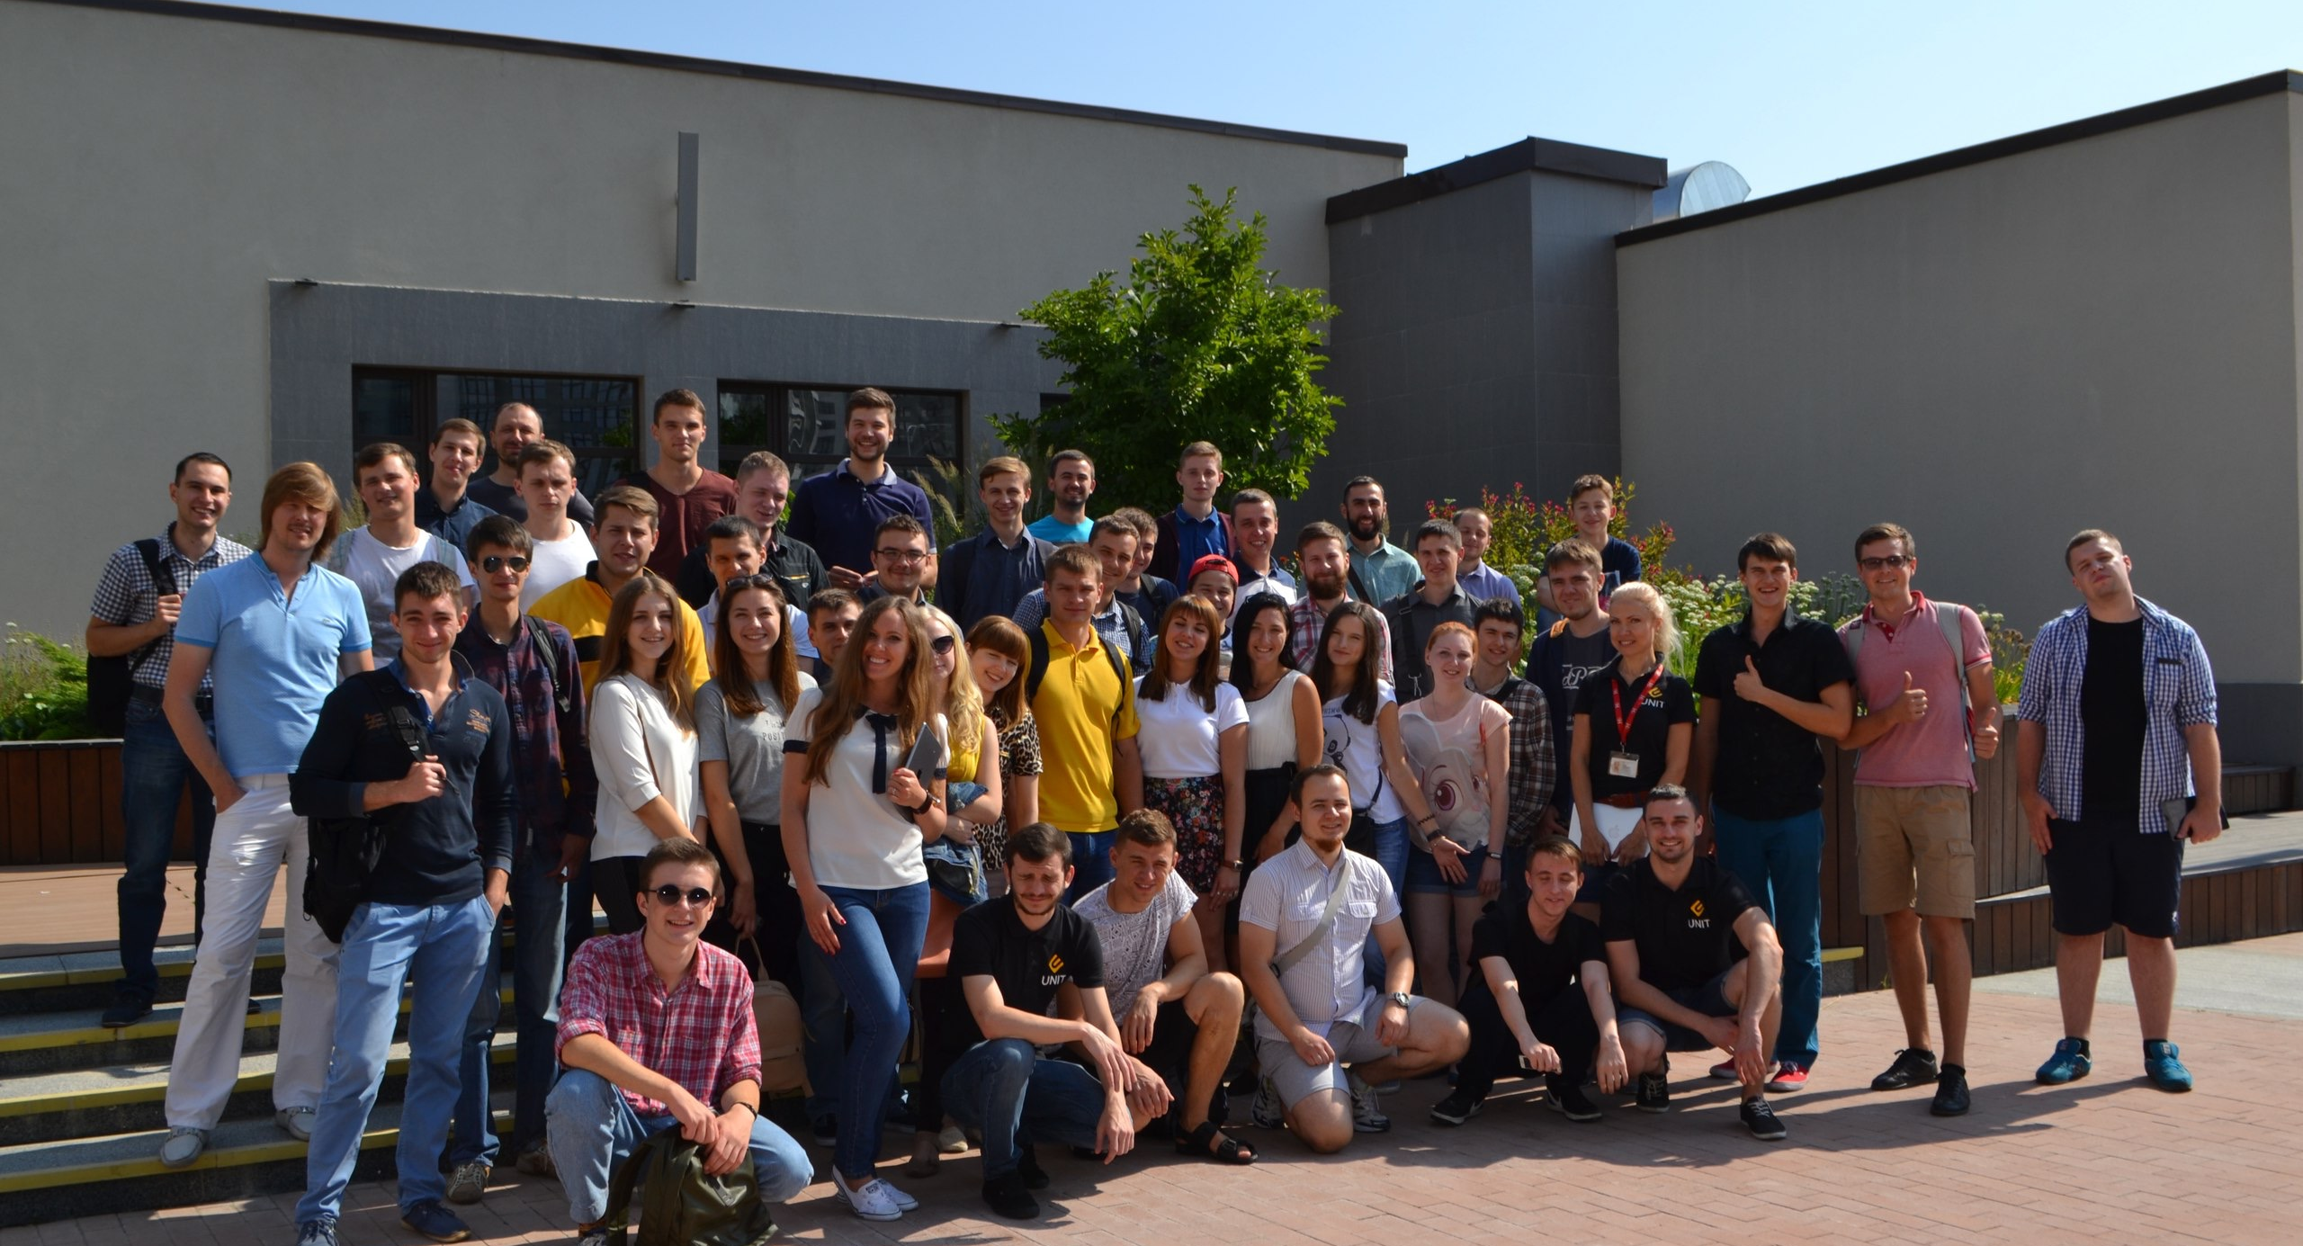
Одна з головних переваг україні - це людський потенціал. Щоб його реалізувати, необхідно виховувати молоде покоління професіоналів, які користуються попитом на ринку праці сьогодні та стануть ще більше потрібними через 5-10 років.
UNIT Factory покликана надати молодим людям можливість отримати високооплачувані перспективні професії й таким чином допомогти Україні розвивати інноваційну економіку в умовах жорсткої конкуренції з іншими країнами.

Slide 9
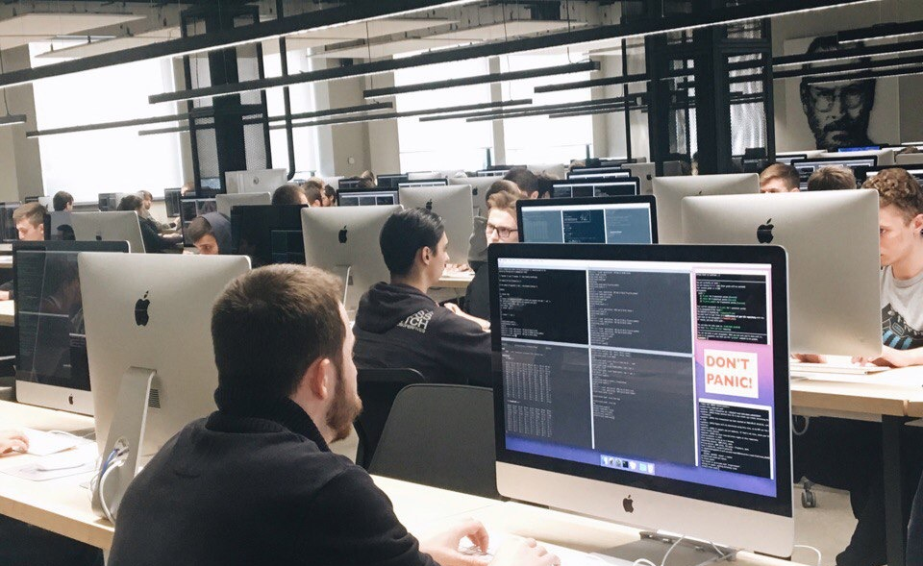
Учням прищеплюються навички самонавчання та постійного професійного вдосконалення, вкрай необхідні для IТ-фахівців. Ще одна особливість UNIT Factory полягає в тому, що у навчальний процес органічно вбудована програма розвитку особистої ефективності, навичок міжособистісного спілкування та роботи з людьми (soft skills).
Ми робимо все, щоб студенти любили свою спеціальність, щоб у них горіли очі в процесі навчання і завжди було нестримне бажання розвиватися в обраній професії.

Slide 10
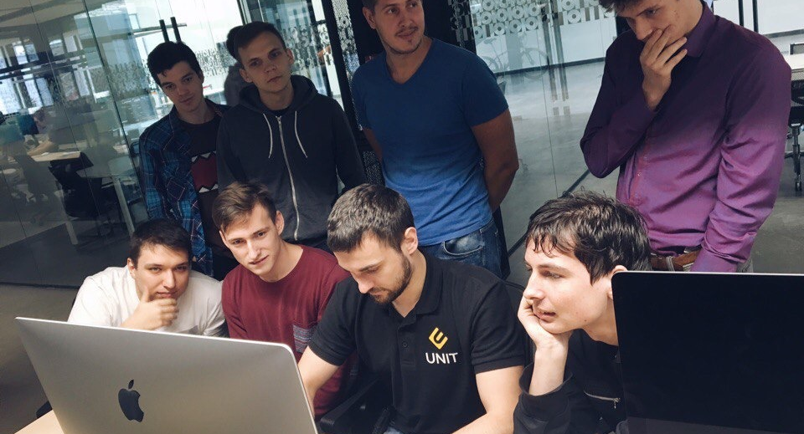
Навчання в UNIT Factory триває до трьох років.
Закінчивши UNIT Factory, ви будете мати знання, навички та портфоліо, необхідні для роботи на таких посадах, як:
    менеджер IТ-проектів веб-розробник
    архітектор програмного забезпечення розробник мобільних програм
    архітектор мереж фахівець з ІТ-безпеки
    адміністратор мережі розробник відеоігор

